Slide 1

Autonoom falen diagnostiek en behandeling

Slide 2
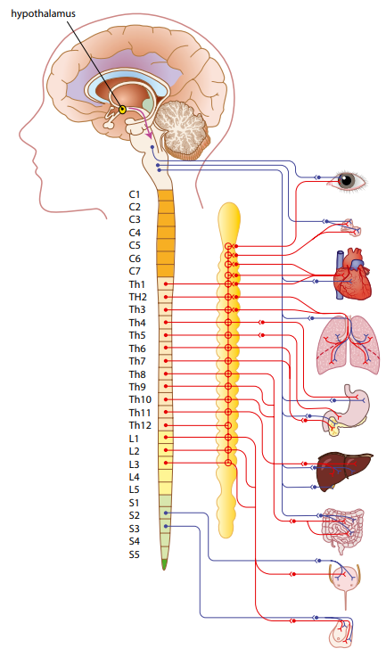
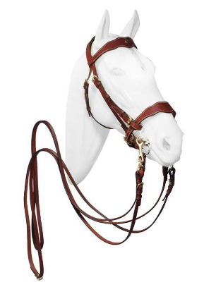
(Para)sympathisch ZS
Neuro-anatomie
Notes:
doel: normaal teugels sturen bij om op koers te blijven ( homeostase), ( MILIEU INTERIEUR)
Overeenkomsten : innerveert glad spierweefsel, hartspierweefsel en exocriene klieren, disynaptisch, preganglionaire neurotransmitter identiek ( Ach)
Verschillen: postganglionaire neurotransmitters
Fight-flight vs rest digest
Onderdelen: hypothalamus, carotis sinus
Symp ofwel Thoracolumbale systeem, dmv grensstreng groot bereik, lang postganglionair (snelheid gewaarborgd), (nor)adrenaline postganglionair, behoudens zweten
2. Parasymp ( cranio sacraal): lang preganglionair neuron, 4 HZ betrokken (III,VII,IX,X) NB N vagus (vagebond) grotendeels afferent , niet bij blaas betrokken ( implicaties), falen craniale deel (!) nl N vagus resulteert in obstipatie ( vgl Parkinson)

Slide 3
Vrouw, 68
Orthostatische Intolerantie
ZvP sinds 15 jaar
1 jaar wazig zien , duizelig boven aan trap
Wegrakingen bij bezoek wc
LO
Liggend 110/75, p 85, staand na 3 min 80/50, p 95
NOH?

Slide 4
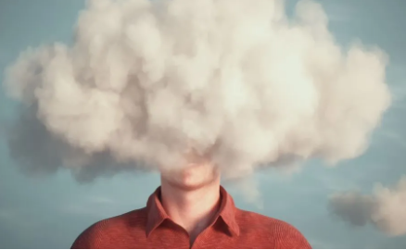
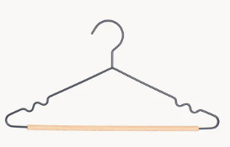
Neurogene orthostatische hypotensie
Orthostatische Intolerantie
Anamnese
Houdingsafhankelijk moe?
Slappe benen?
Notes:
Andere oorzaken van orthostatische intolerantie
OH en NOH: Anamnese; denk er aan bij klachten als brain fog, situationeel moe, slappe benen (naast bekende klachten), zweten is argument tegen (!)
Omstandigheden, autonoom falen anderszins?, comorbiditeit (neurodegeneratieve aand , DVN, DM,myelopathie etc), med
NOH: hypotensive unawareness mn bij synucleopathien (niet alleen bij pt , maar ook bij neuroloog)
Uitlokkende omst: stilstaan na inspanning, koohydraatrijke maaltijden

Slide 5
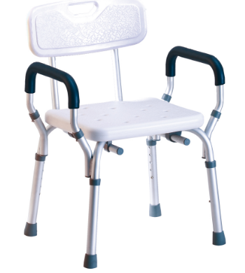
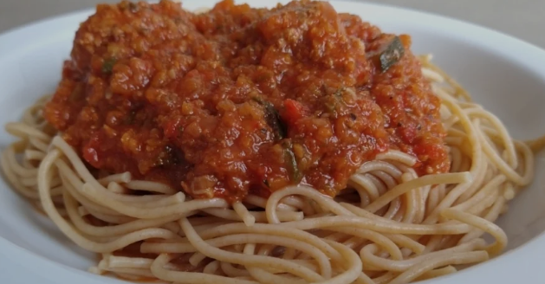
(N)OH
Orthostatische Intolerantie
Drinken 500 ml acuut
Frequent kleine maaltijden
Matigen alcohol
Ochtendmedicatie uitstellen
Notes:
Drinken 500 ml acuut
Frequent kleine maaltijden
Matigen alcohol

Slide 6
NOH ikv synucleopathie
Orthostatische Intolerantie
Med aanpassen
Evt -fludrocortison
-midodrine
(-domperidon)
Notes:
Reduceren dopa-agonist, amantadine, MAO B remmer
Midodrine=sympathicomimeticum

Slide 7
NOH ikv synucleopathie
Orthostatische Intolerantie
Perifeer: ZvP, LBD, PAF
Centraal: MSA
Notes:
NB Perifeer (obstipatie door falen craniale zenuw door lewy body depositie)
Wie wel een diagnose PAF gesteld?

Slide 8
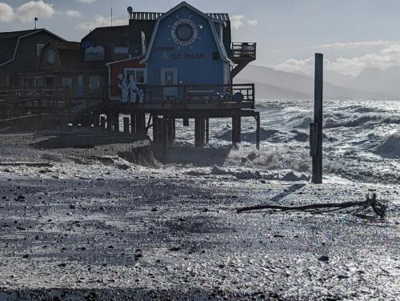


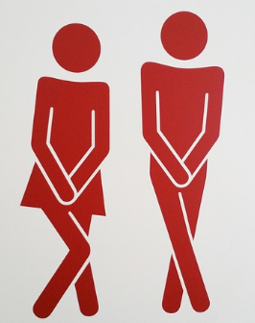
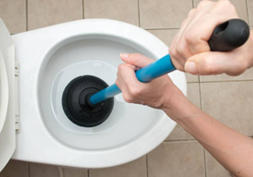
Autonoom falen ikv Synucleopathie zoals ZvP
Autonoom falen
Notes:
Subl.atropine, glycopyrronium
Botulinetoxine
RT
Mikael Persbrandt . Zweten kan in offoptreden maar ook tijdens dyskinesie? Med moment aanpassen
Pm desmopressine bij nycturie, solifenacine of darifenacine of mirabegron bij urge

Slide 9
Samengevat:
-Neurogene Orthostatische Hypotensie ( lage bloeddruk bij staan)
-liggend hoge bloeddruk
-speekselvloed
-slikklachten
-maagontledigingsstoornis
-gewichtverlies
-verstopping
-blaasklachten; vaak en nachtelijk plassen
-sexuele dysfunctie
-overmatig of niet zweten
Notes:
In laat stadium is vaak goed te overwegen de dopaminerge behandeling te verminderen ( minder levodopapillen)

